Slide 1

Kami bekerja keras untuk menciptakan kepuasan pelanggan agar ketika pelanggan memikirkan tempat parkir, mereka ingat tentang:
PREMIUM PARKIR ONLINE

Slide 2







TREN MASALAH PARKIR:
MAAF,
PARKIR PENUH!

Slide 3

SOLUSI:
P2-ONLINE adalah penyedia off-street parking di Jakarta yang menyediakan fasilitas bagi pemegang Kartu Kredit untuk memesan ruang parkir mereka secara online sebelum perjalanan ke tujuan...

Slide 4
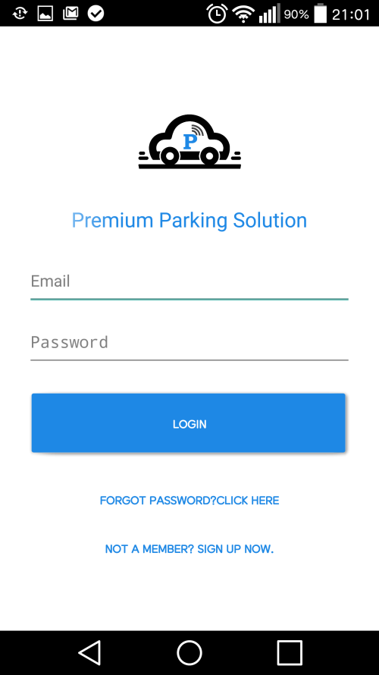
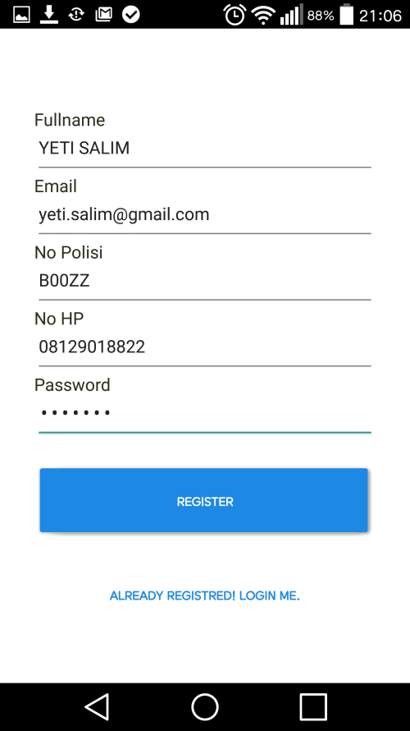
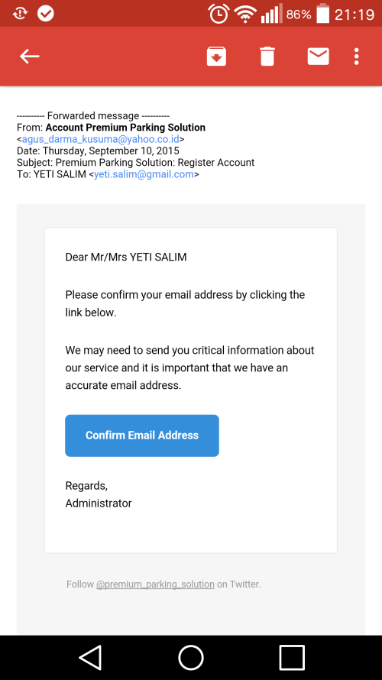
Proses nya sangat sederhana...
▪ Unduh (Download) aplikasi Premium Parkir Online pada Smartphone Android Anda...
▪ Registrasi secara Online...
Pilih Menu “SIGN UP NOW”
Pilih Menu “REGISTRASI”
Pilih Menu “CONFIRM EMAIL ADDRESS”

Slide 5
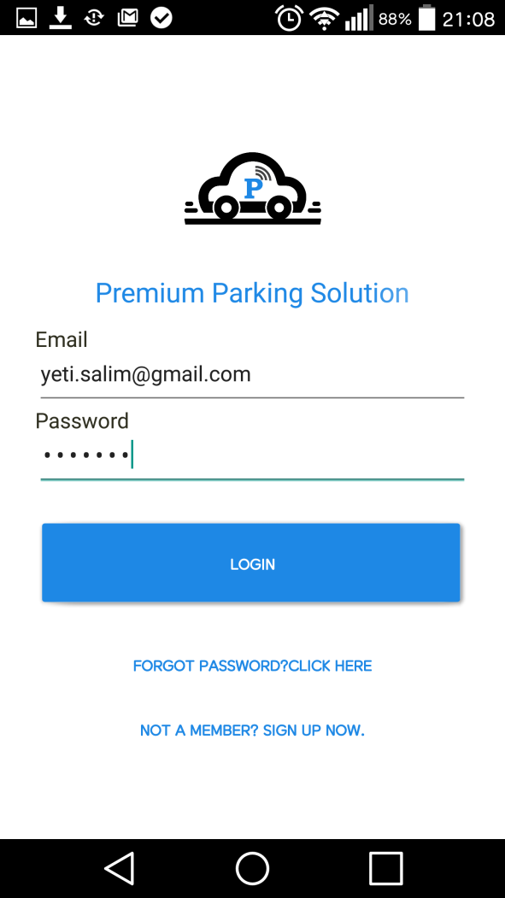
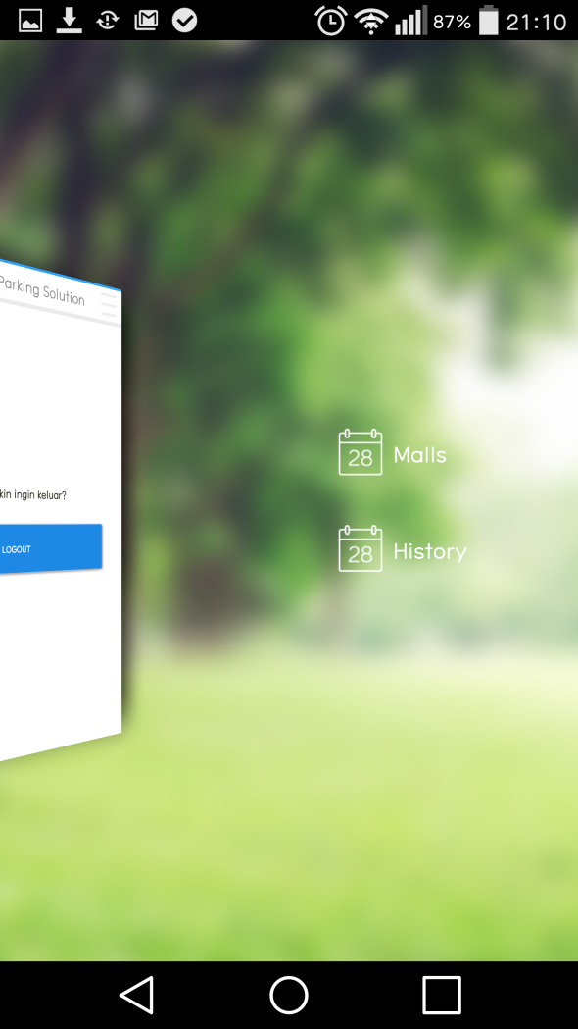
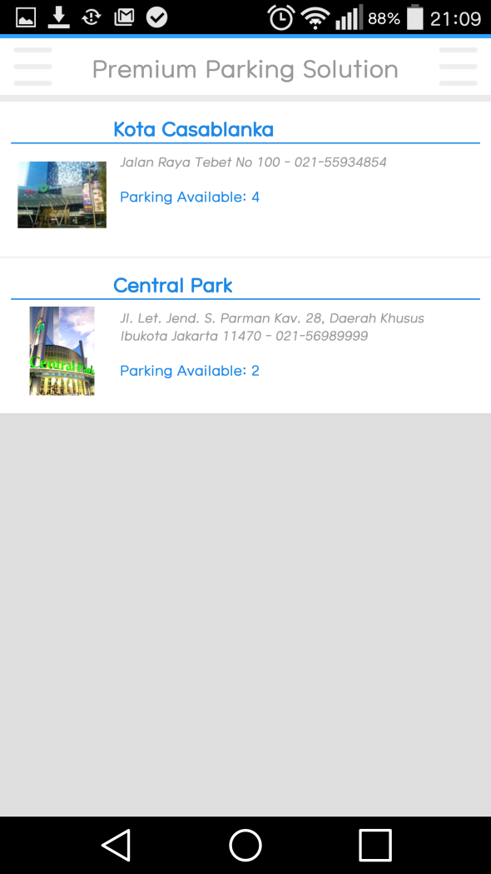
▪ Pre-book parking online Anda...
Pilih Menu “LOGIN”
Pilih Menu “Mall”
Pilih Menu “Central Park”
(Sebagai Contoh!)

Slide 6
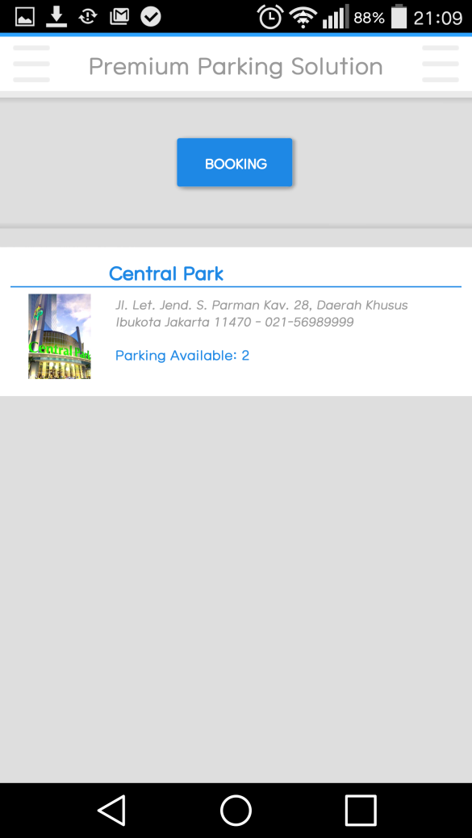
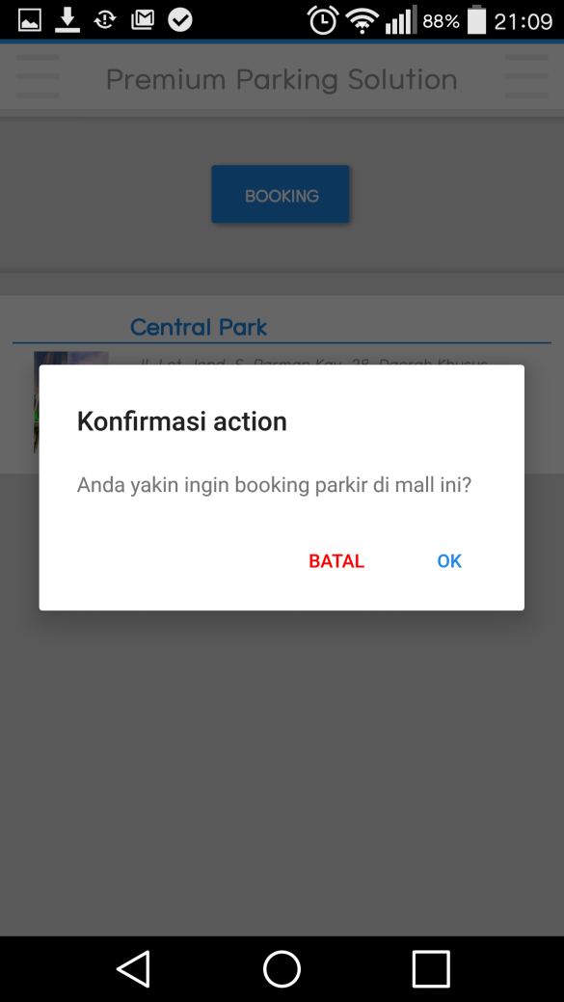
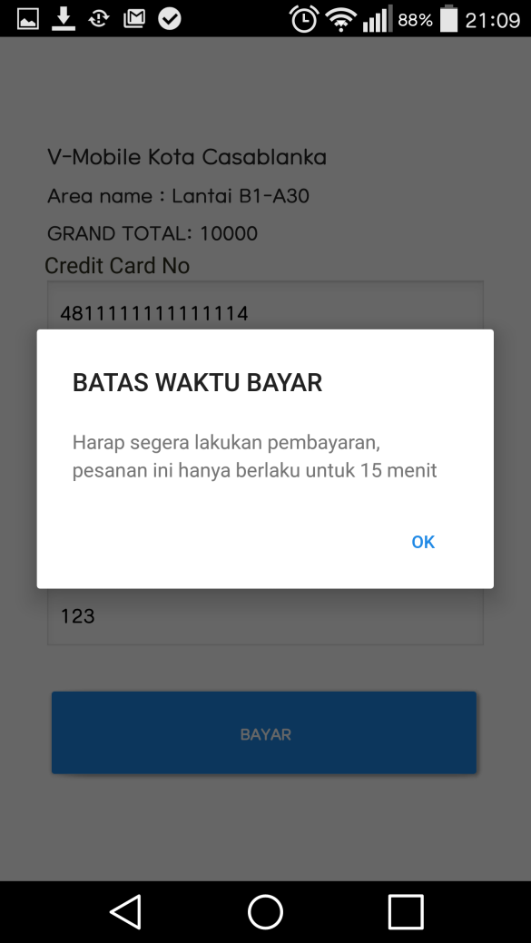
▪ Pre-book parking online Anda...
Pilih Menu “BOOKING”
Pilih Menu “OK”
Pilih Menu “OK”

Slide 7
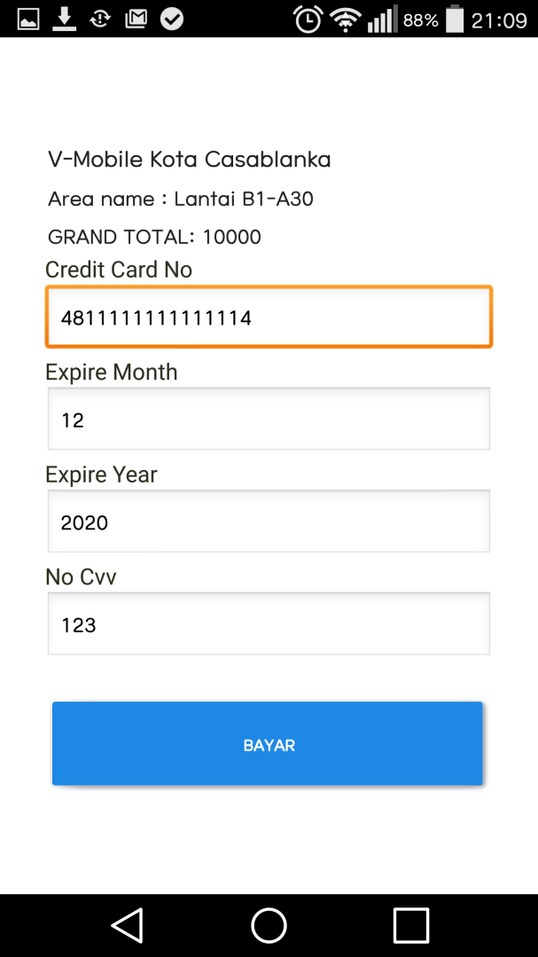
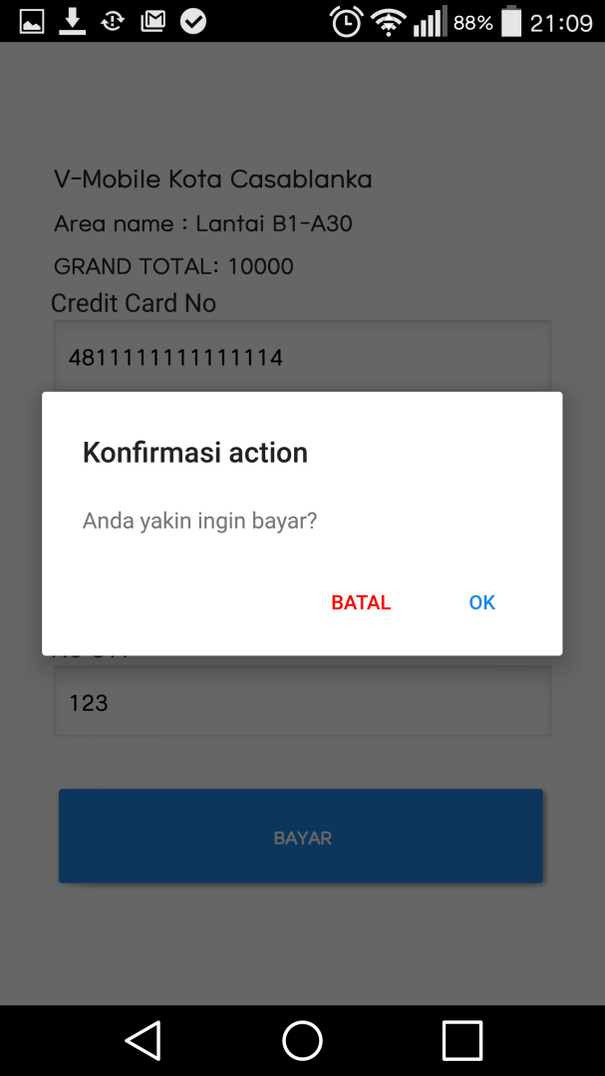
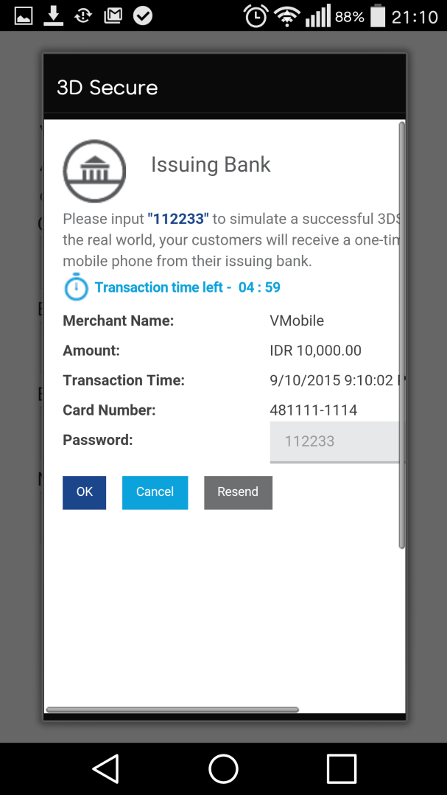
▪ Pre-book parking online Anda...
Pilih Menu “BAYAR”
Pilih Menu “OK”
Pilih Menu “OK”

Slide 8
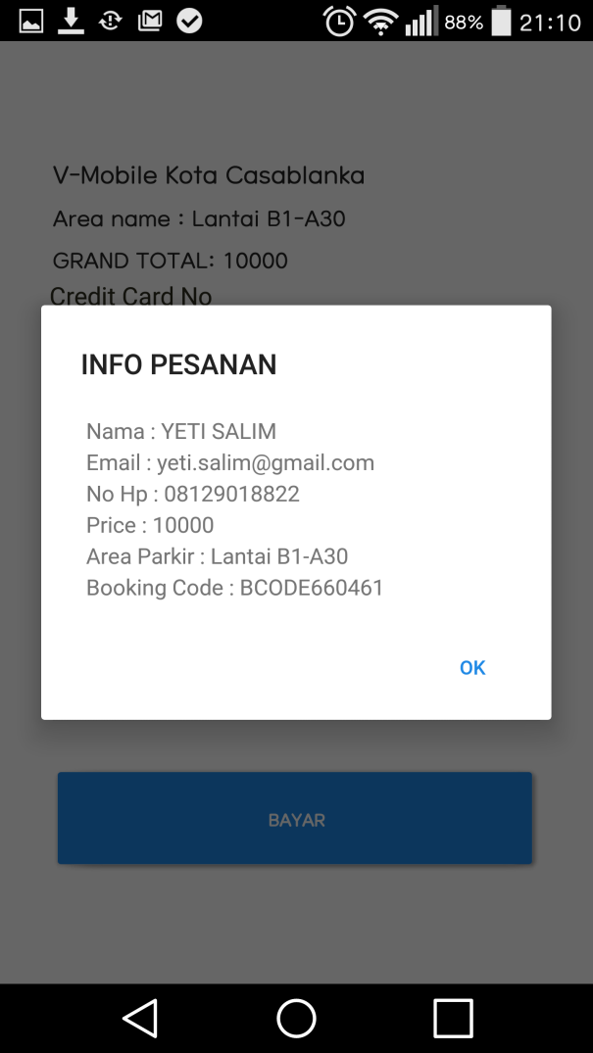
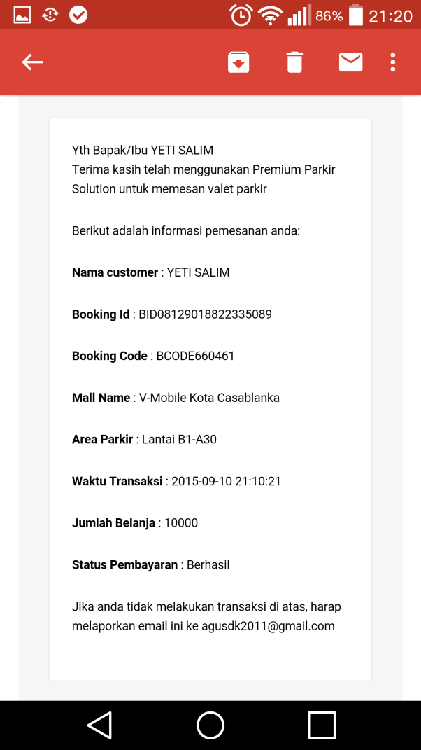
▪ Pre-book parking online Anda...
▪ Anda akan menerima konfirmasi
via email...
▪ Tunjukan konfirmasi email
Anda ke petugas/penjaga
parkir... di Central Park...
▪ Parkirkan kendaraan Anda
sesuai dengan petunjuk
petugas/penjaga parkir
di Central Park...
Pilih Menu “OK”

Slide 9

MARI BERGABUNG BERSAMA
P2-ONLINE!

